Slide 1




Slide 2



Automatisoitu kastelujärjestelmä
Harrastetoimintaan ja pikkutarkkuutta vaativien kasvi-intoilijoiden iloksi
Sisäkäyttöön ja pääsääntöisesti ruokayrttien kasvattamiseen
Mobiilisovellus: React Native
ePlant- ruukku: C++

Slide 3

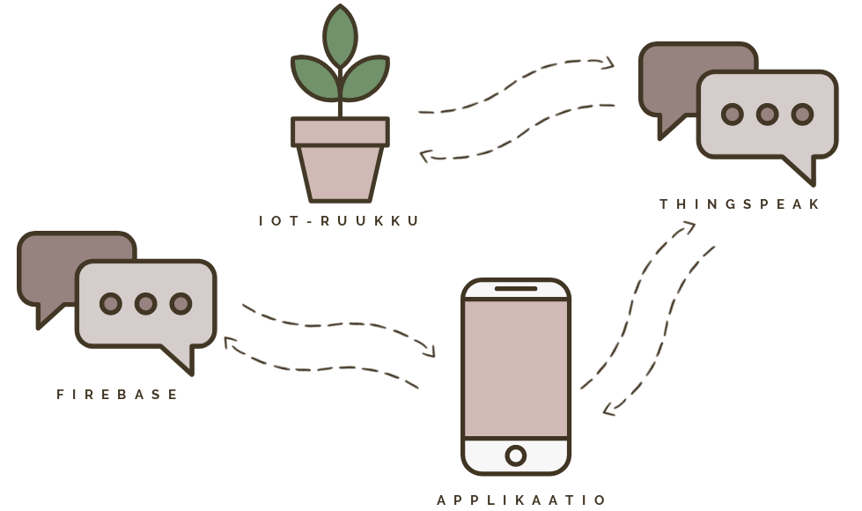

Slide 4


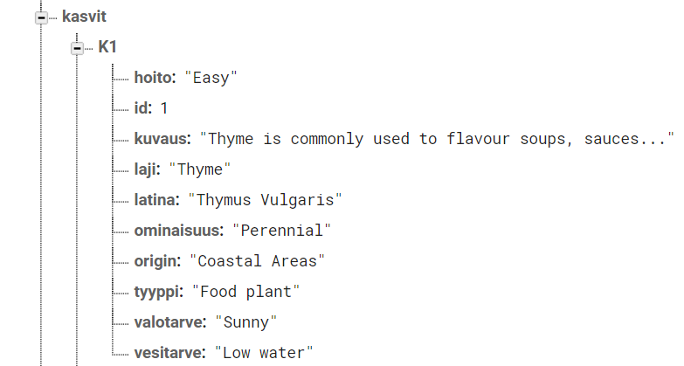
Google
Miksi Firebase?
+ Helppokäyttöinen
+ Luotettava
+ Käyttäjähallinta
Tietokantaan syötetyt kasvin tiedot – Google Firebase

Slide 5

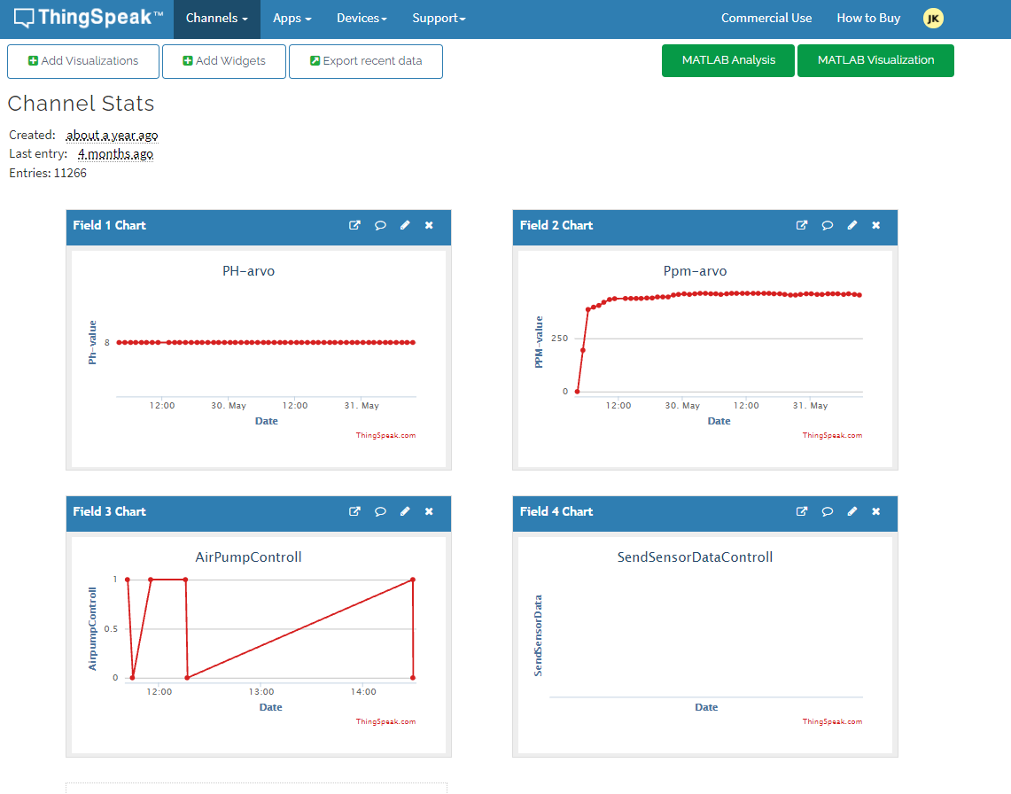
TheMathWorks
Miksi ThingSpeak?
+ Helppokäyttöinen
+ Toimii ”back-endinä”
+ Kattavat käyttöohjeet
ThingSpeak - hallintapaneeli

Slide 6

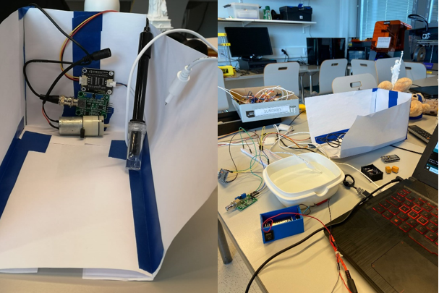
pH-arvo
ppm-arvo
Veden happipitoisuus
Raakile - Ruukun ensimmäinen suunnitteluvaihe

Slide 7

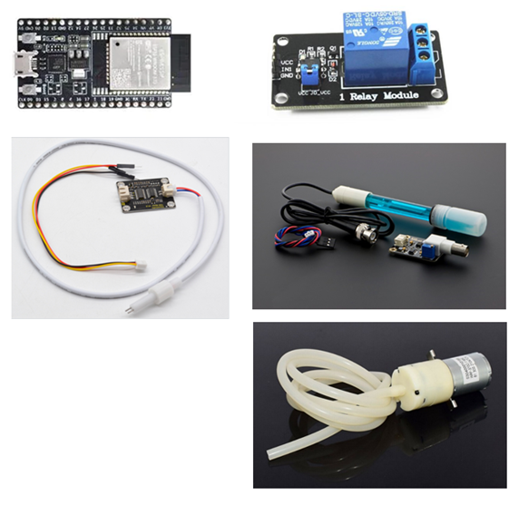
ESP32-DevKit-32D
Rele-moduuli
TDS-anturi
pH-anturi
Ilmapumppu

Slide 8

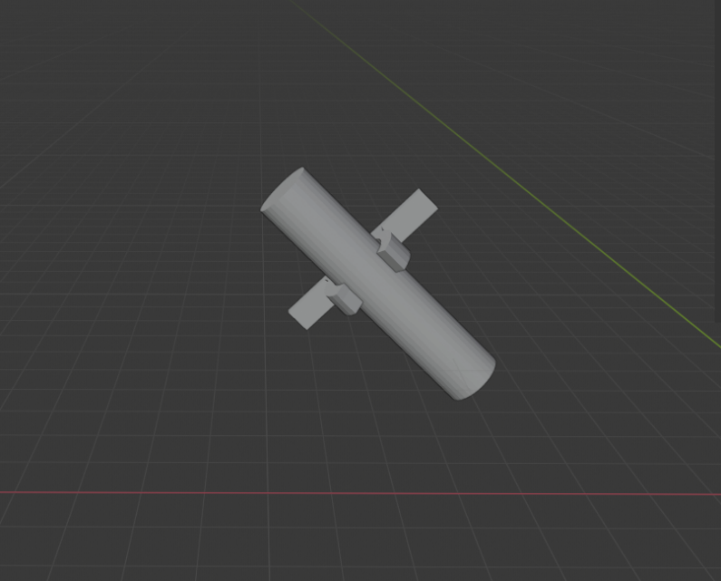
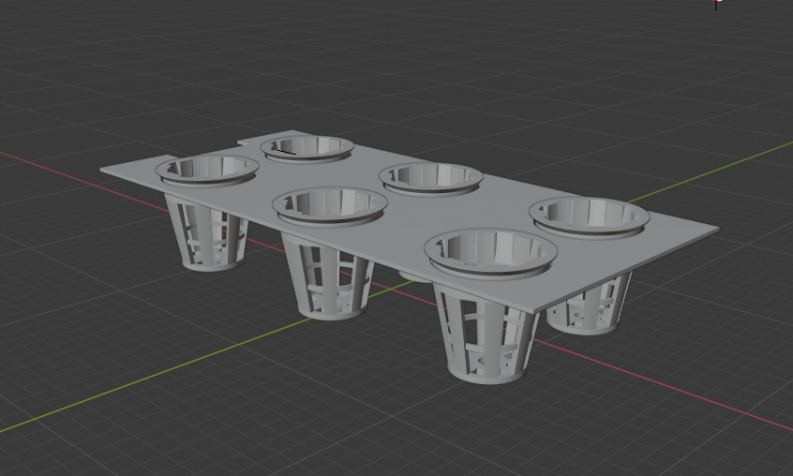
Valmis ruukkuteline kasvatusruukkuineen
Anturin kiinnike

Slide 9
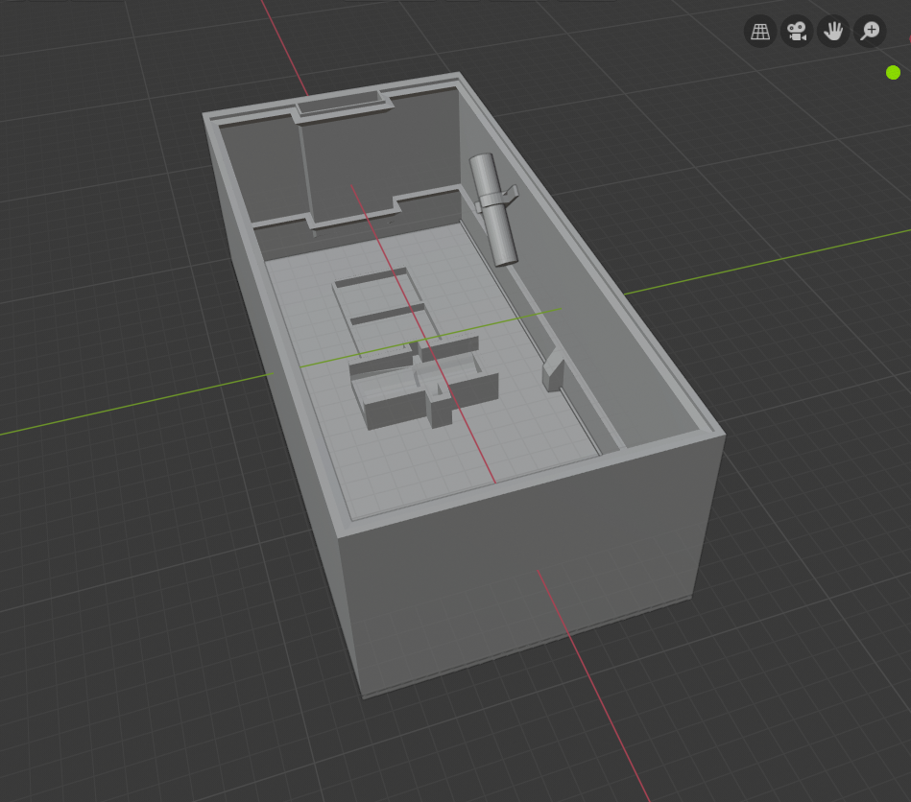
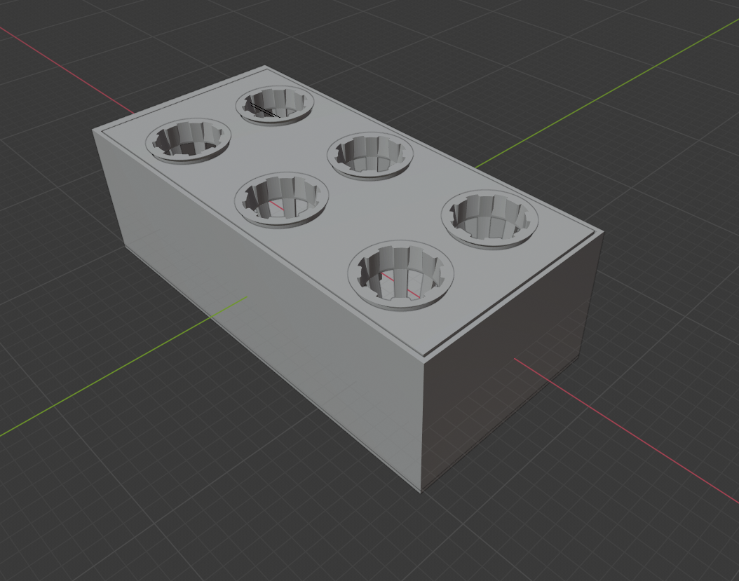
Tekniikkapohja
Mallinnuksen lopputulos

Slide 10
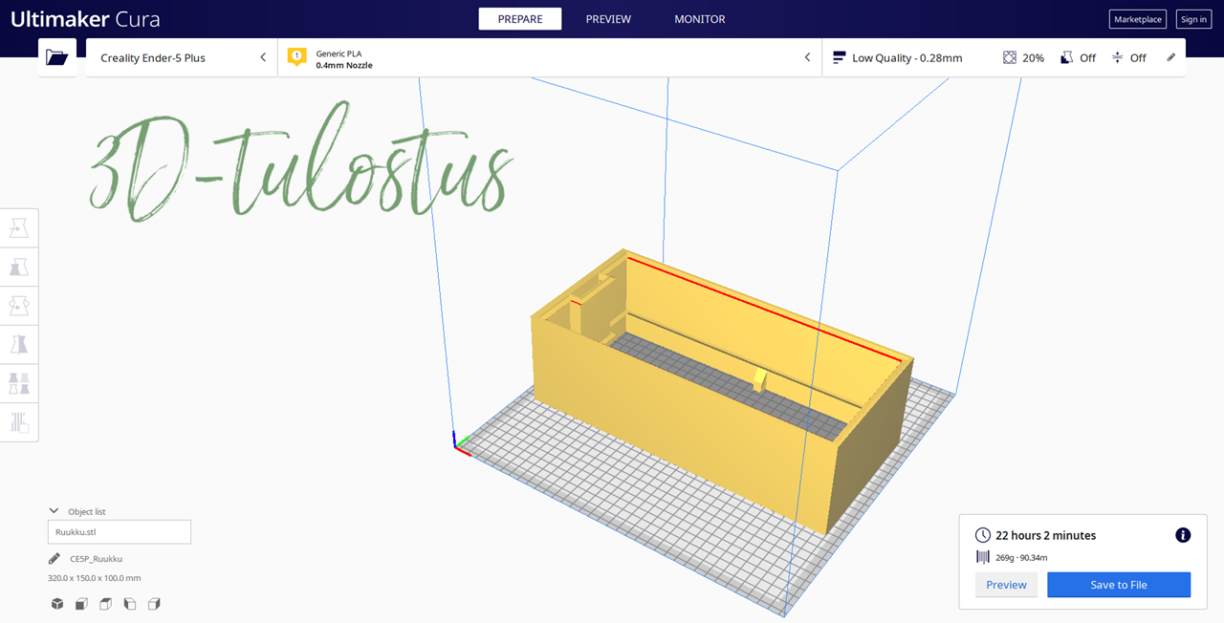

Slide 11
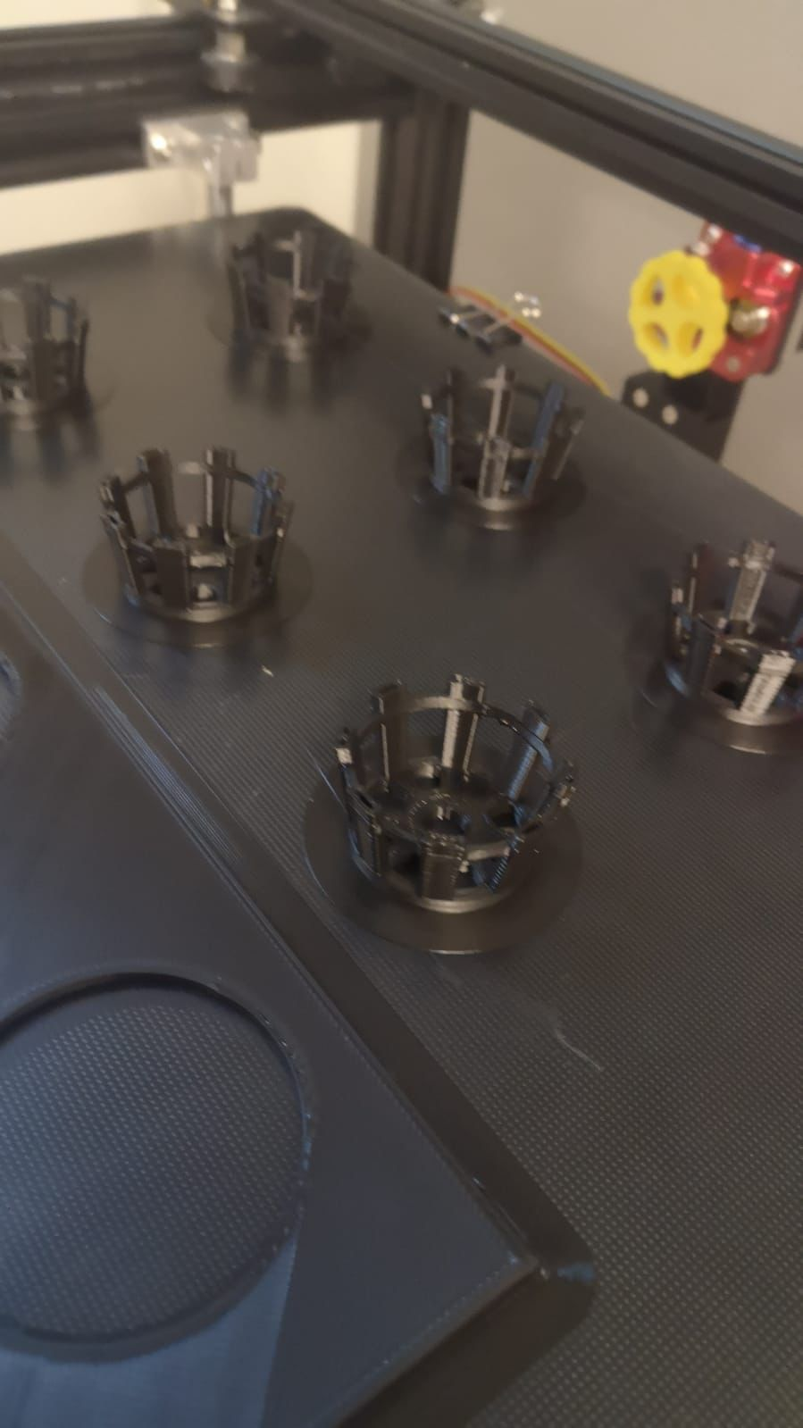
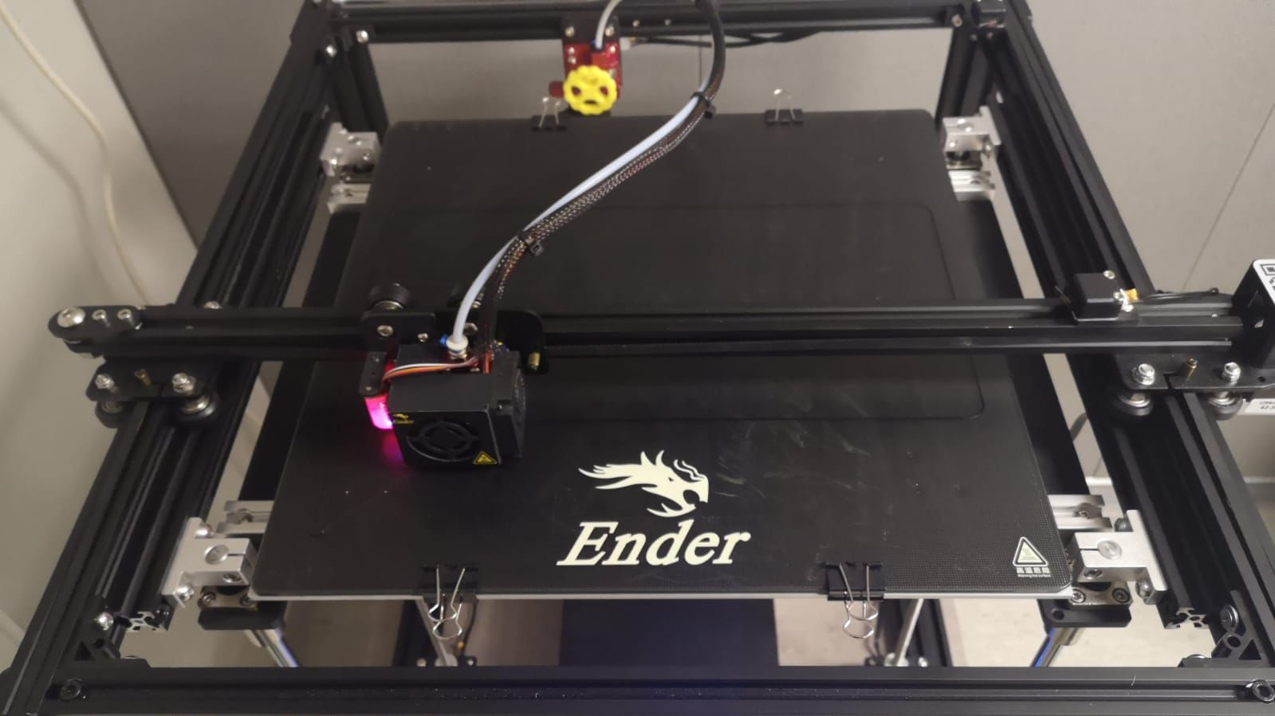
Kasvatusruukkujen tulostusprosessi
Ruukun tulostusprosessi

Slide 12
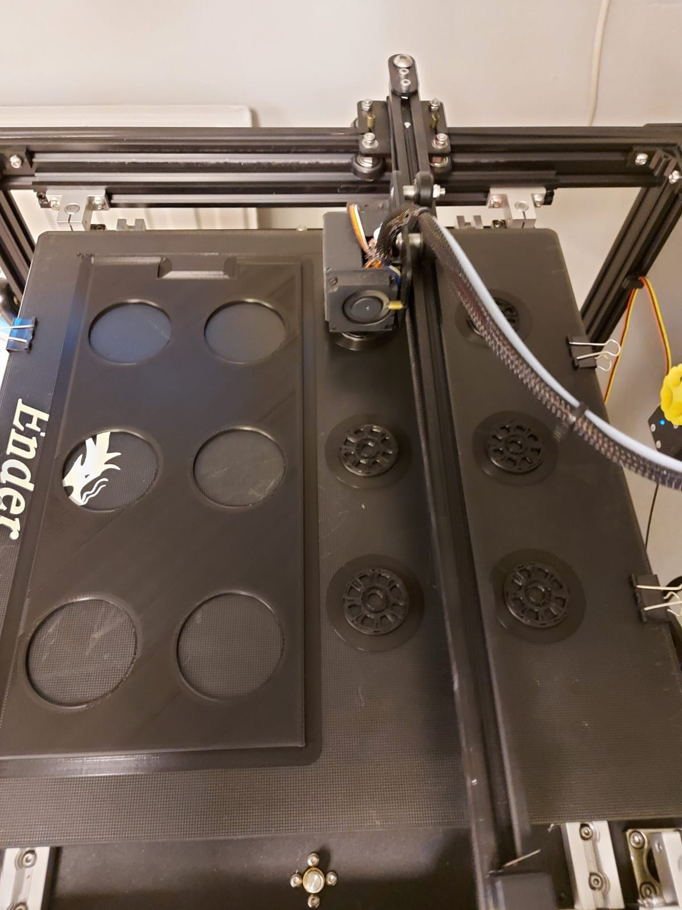
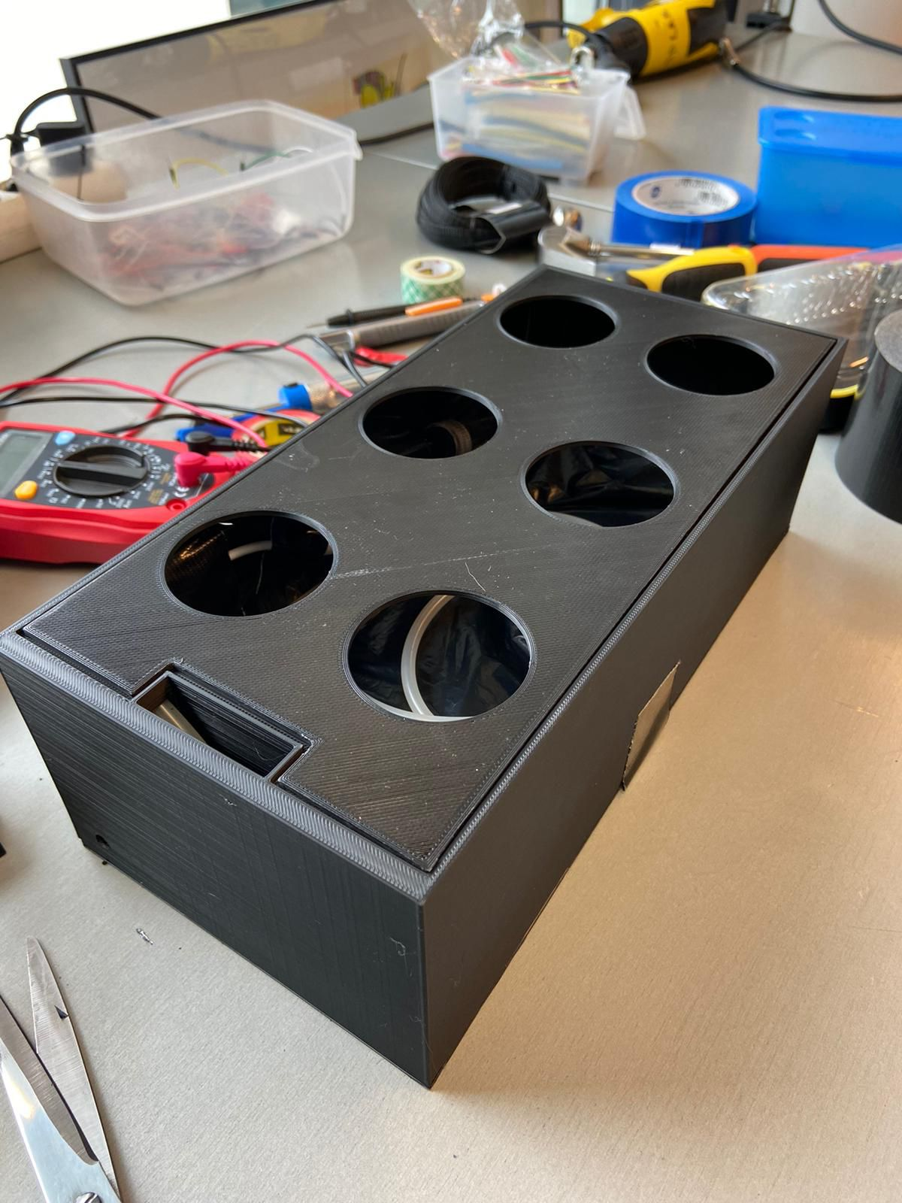
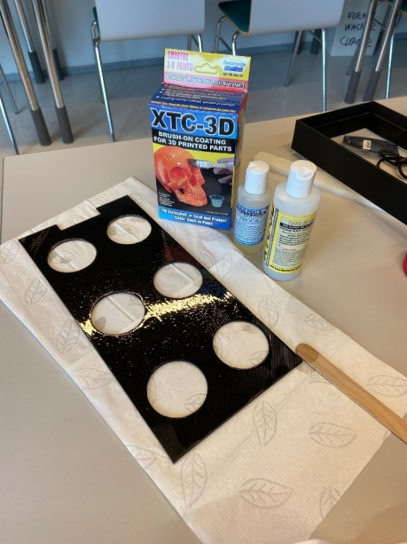
Valmis ruukkuteline
Valuepoksihartsin testaus

Slide 13

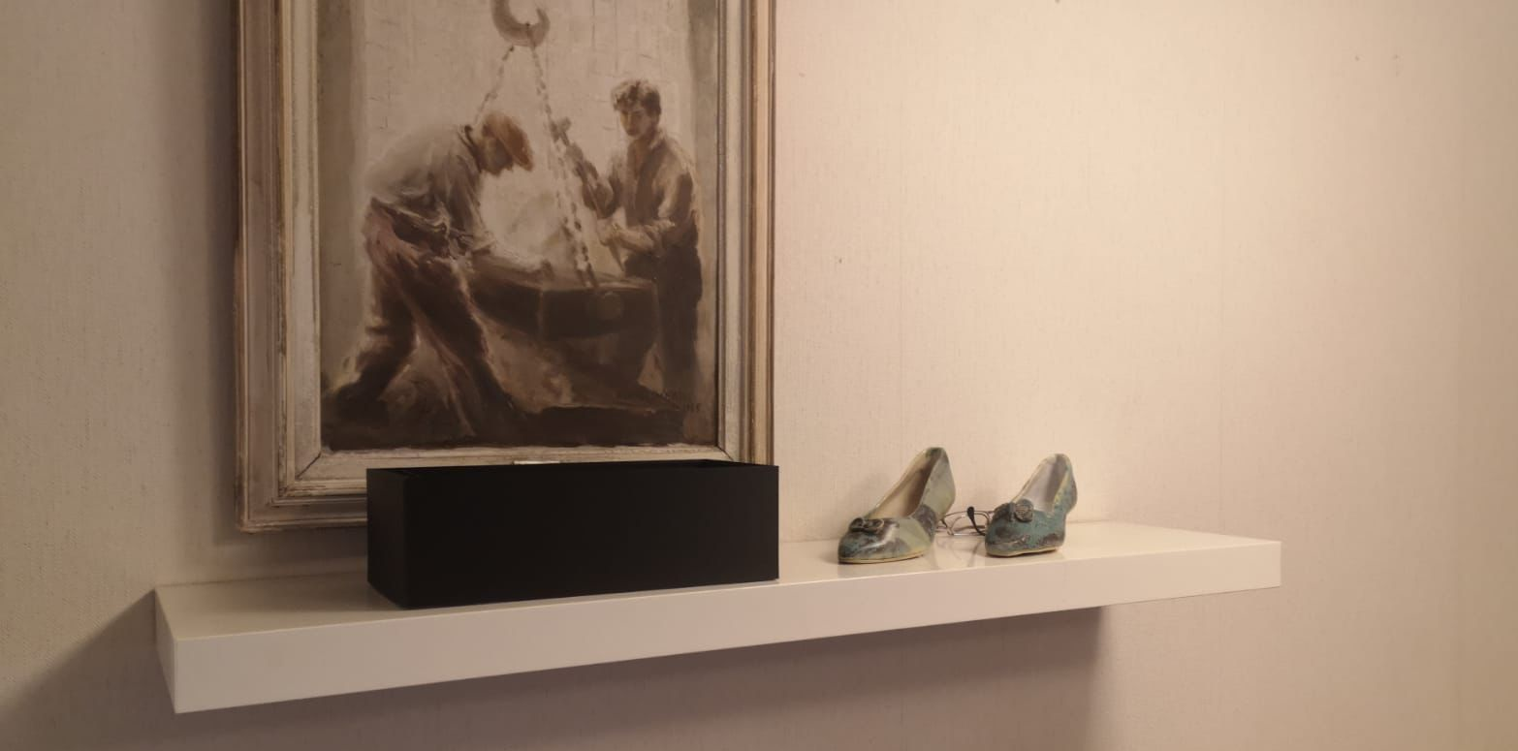
Valmis ruukku hyllyllä

Slide 14

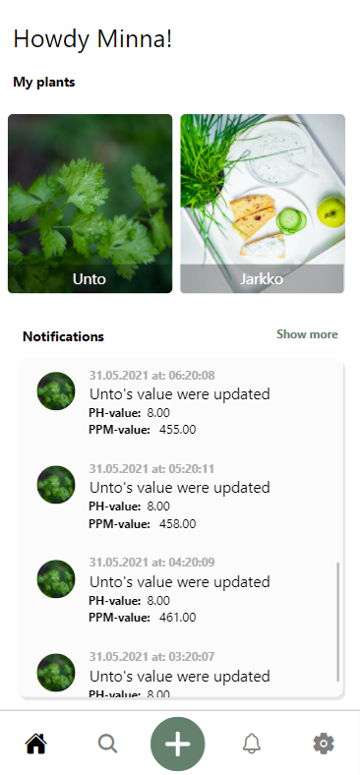
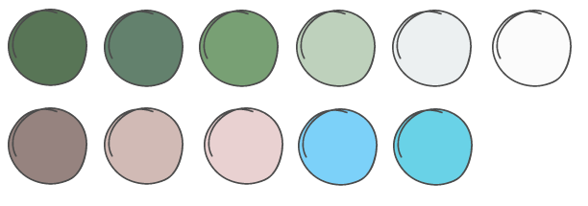
Mobiiliapplikaation väripaletti

Slide 15

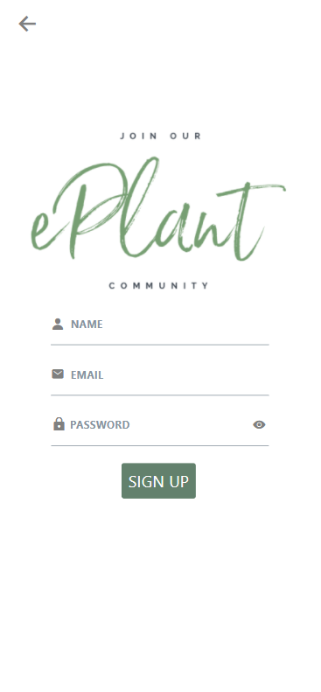
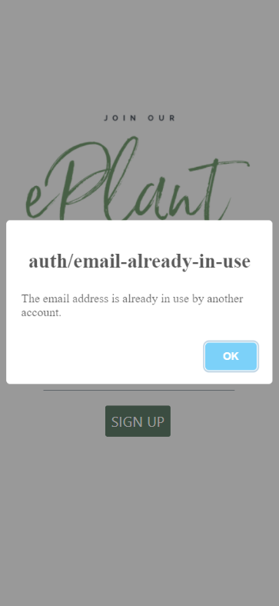

Slide 16

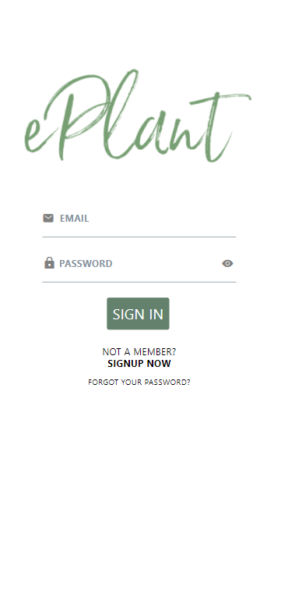
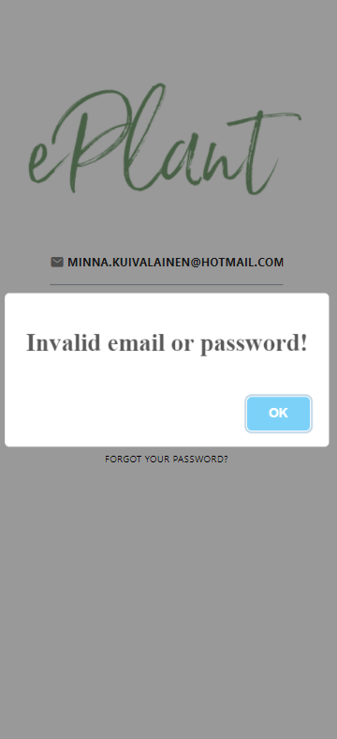


Slide 17

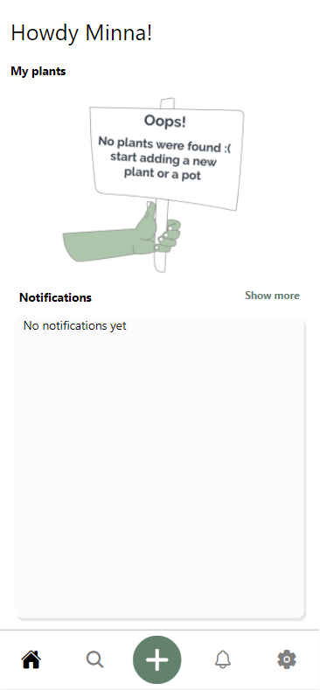

Slide 18

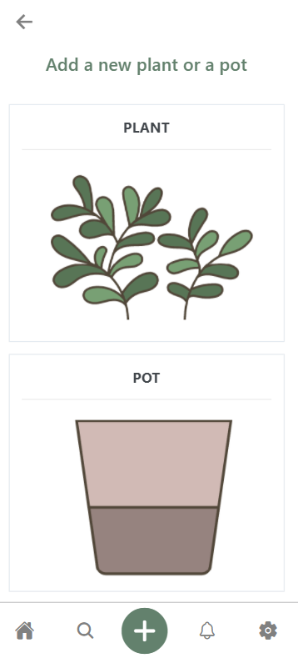
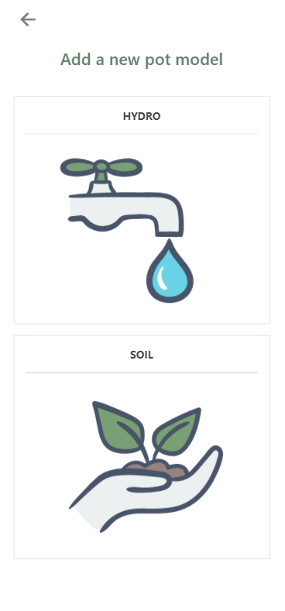
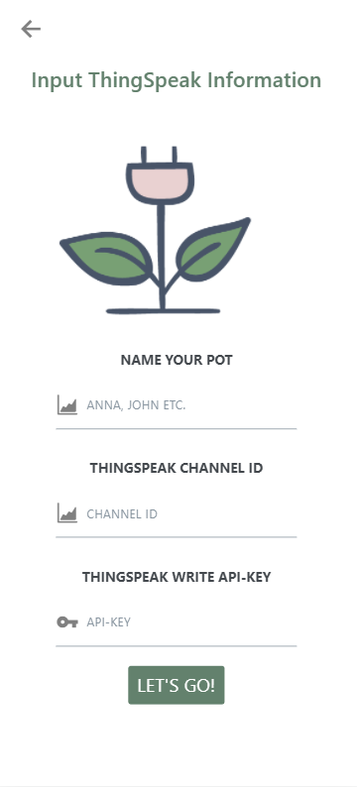

Slide 19

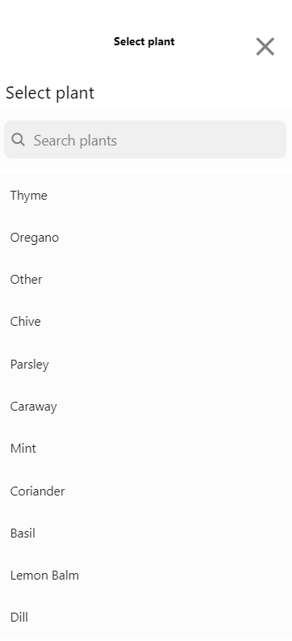
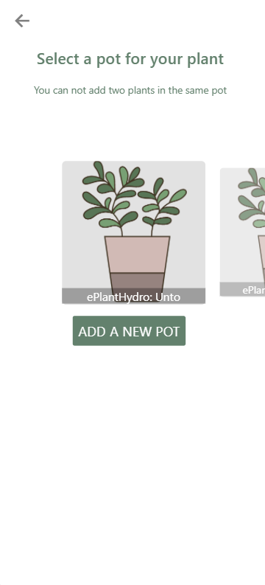
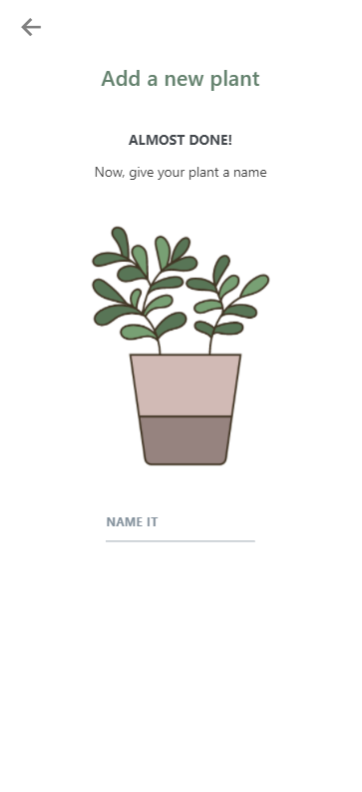

Slide 20

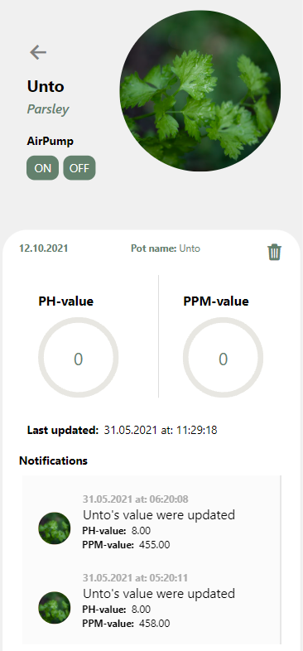
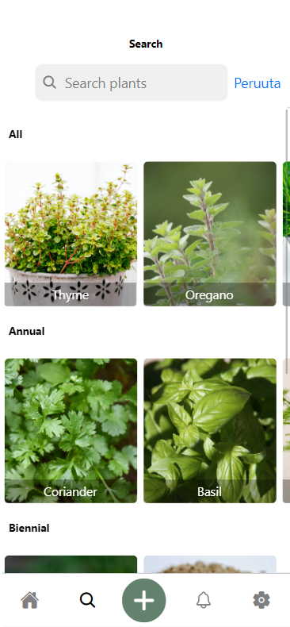
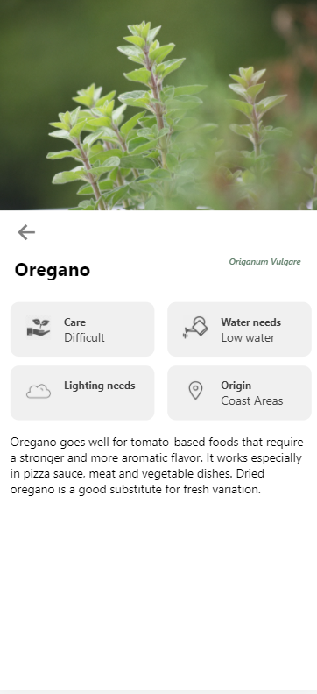

Slide 21

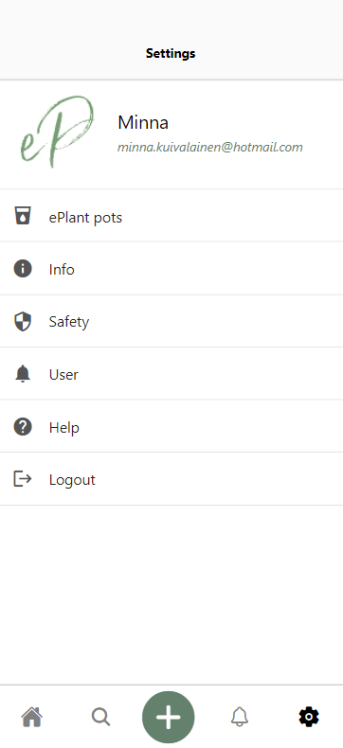
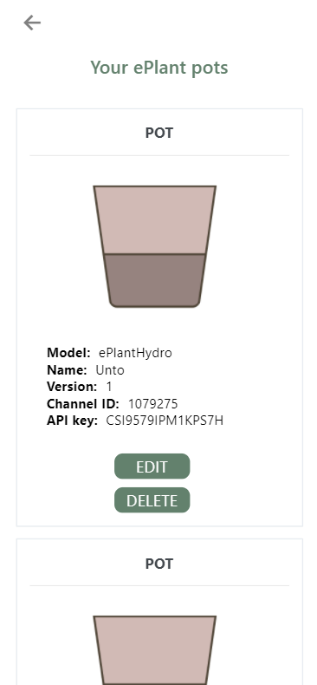
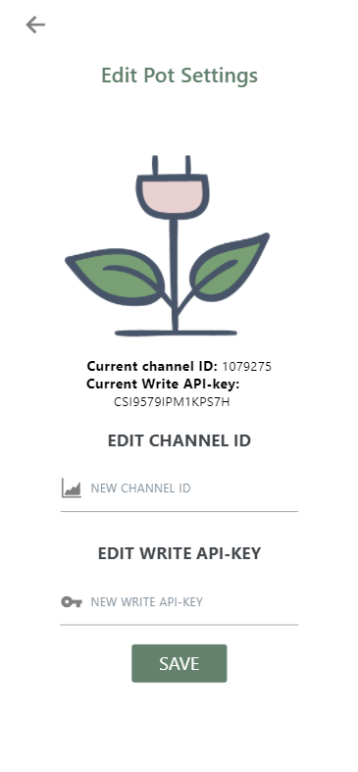

Slide 22

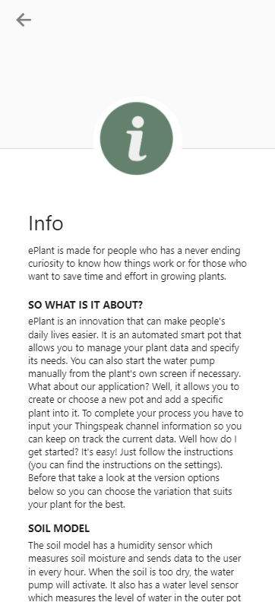
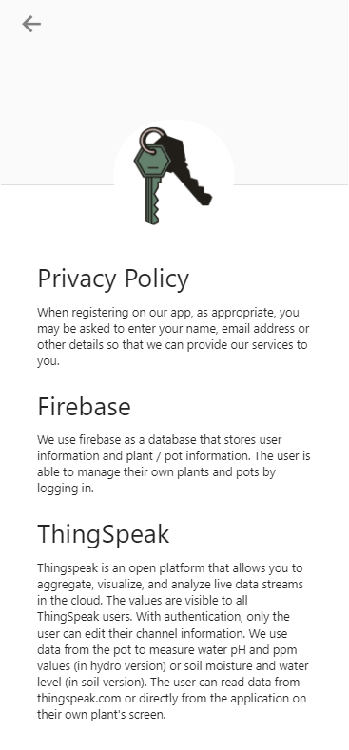
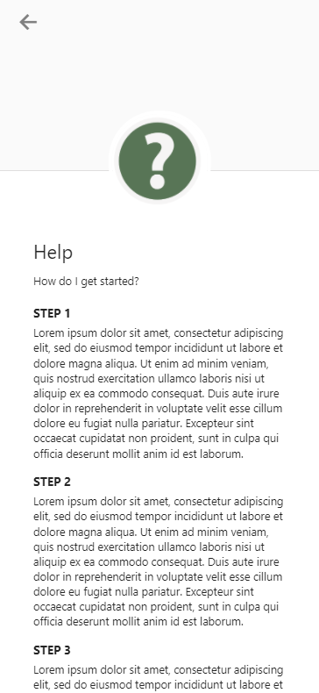

Slide 23

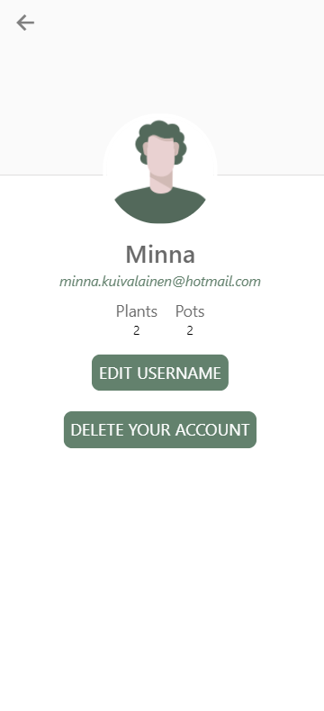
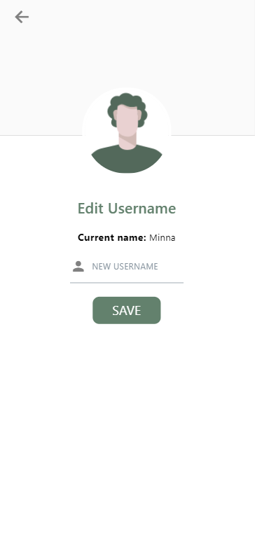
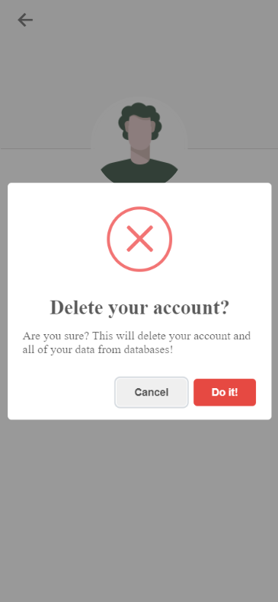

Slide 24

Tavoite:
Rakentaa toimiva prototyyppi tuotteesta
Toteutus:
Suunnittelutyö
3D-mallinnus
3D-tulostus
Mobiiliapplikaation rakentaminen
Lopputulos:
Toimiva automatisoitu älyruukku, jota voidaan ohjata sovelluksen avulla.

Slide 25


